Slide 1
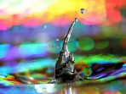
Вода

Slide 2
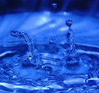
Вода́ (оксид водорода) — прозрачная жидкость, не имеющая цвета (в малом объёме) и запаха. Химическая формула: Н₂O. В твёрдом состоянии называется льдом или снегом, а в газообразном — водяным паром. 71 % поверхности Земли покрыто водой (океаны, моря, озера, реки).
Является хорошим сильнополярным растворителем. В природных условиях всегда содержит растворённые вещества (соли, газы).
Вода имеет ключевое значение в создании и поддержании жизни на Земле, в химическом строении живых организмов, в формировании климата и погоды.

Slide 3
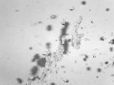
Физические свойства
Вода имеет показатель преломления n=1,33. Интересной особенностью воды является то, что при нагревании от 0 °C до 4 °C (3,98 °C — точно) вода сжимается. Благодаря этому могут жить рыбы в замерзающих водоёмах когда температура падает ниже 4 °C, более холодная вода, как менее плотная, остаётся на поверхности и замерзает, а подо льдом сохраняется положительная температура.
Вода имеет особенности, связанные с наличием водородных связей: высокая температура и удельная теплота плавления и кипения (по сравнению с соединениями водорода с похожим молекулярным весом). Жидкая вода имеет аномально высокую теплоёмкость, а также аномальное тепловое расширение при замерзании.

Slide 4
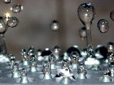
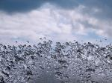
Вода является хорошим растворителем полярных веществ. Каждая молекула растворяемого вещества окружается молекулами воды, причём положительно заряженные участки молекулы растворяемого вещества притягивают атомы кислорода, а отрицательно заряженные — атомы водорода. Поскольку молекула воды мала по размерам, много молекул воды могут окружить каждую молекулу растворяемого вещества.
Чистая (не содержащая примесей) вода — хороший изолятор. Но благодаря тому, что вода — растворитель, в ней практически всегда растворены те или иные соли, что обуславливает наличие в воде различных положительных и отрицательных ионов, что позволяет определять чистоту воды по её электропроводности.

Slide 5
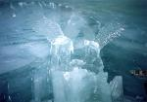
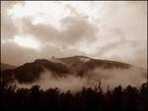
Агрегатные состояния
Твёрдое — лёд
Жидкое — вода
Газообразное — водяной пар

Slide 6
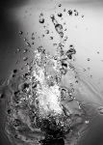
Изотопные модификации воды
И кислород, и водород имеют природные и искусственные изотопы. В зависимости от типа изотопов, входящих в молекулу, выделяют следующие виды воды: Лёгкая вода (просто вода), Тяжёлая вода (дейтериевая) и Сверхтяжёлая вода(тритиевая).

Slide 7
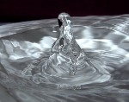
Химические свойства
Вода является и кислотой и основанием одновременно (катион H+ анион OH-), и в связи с этим имеет одинаковую концентрацию гидроксид-ионов и ионов водорода (или ионов гидроксония). Этим объясняются необычные свойства воды. В связи с тем, что вода является наиболее важным растворителем на Земле, большая часть химии, при её зарождении как науки, начиналась именно как химия водных растворов веществ.
Сама по себе вода относительно инертна в обычных условиях, но её сильно полярные молекулы сольватируют ионы и молекулы, образуют гидраты и кристаллогидраты.

Slide 8
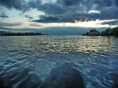
Вода в природе
В атмосфере нашей планеты вода находится в виде капель малого размера, в облаках и тумане, а также в виде пара. При конденсации выводится из атмосферы в виде атмосферных осадков (дождь, снег, град, роса). В совокупности жидкая водная оболочка Земли называется гидросферой, а твёрдая криосферой. Вода является важнейшим веществом всех живых организмов на Земле. Предположительно, зарождение жизни на Земле произошло в водной среде

Slide 9
«Вертикальные» осадки
Дождь
Дождь со снегом
Изморось
Переохлаждённая морось
Снег
Снежная крупа
Снежные зерна
Ледяная крупа
Ледяной дождь
Град
Ледяные кристаллы
«Горизонтальные» осадки
Роса
Иней
Атмосферное оледенение
Гололёд
Свободно-парящие структуры
Облака
Туман
Морская пена
-

Slide 10
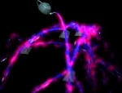
Осадки согласно состоянию
Жидкие осадки | Твёрдые осадки
Дождь | Снег
Дождь со снегом | Снежная крупа
Изморось | Снежные зерна
Переохлаждённая морось | Ледяная крупа
Роса | Ледяной дождь
 | Град
 | Ледяные кристаллы
 | Иней
 | Атмосферное оледенение
 | Гололёд

Slide 11
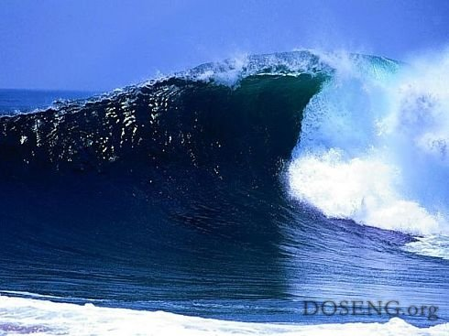
Виды воды
Вода на Земле может существовать в трёх основных состояниях — жидком, газообразном и твёрдом и в свою очередь приобретать самые разные формы, которые зачастую соседствуют друг с другом. Водный пар и облака в небе, морская вода и айсберги, горные ледники и горные же реки, водоносные слои в земле. Вода способна растворять в себе много веществ, приобретая тот или иной вкус. Из-за важности воды, «как источника жизни» её нередко подразделяют на типы.

Slide 12
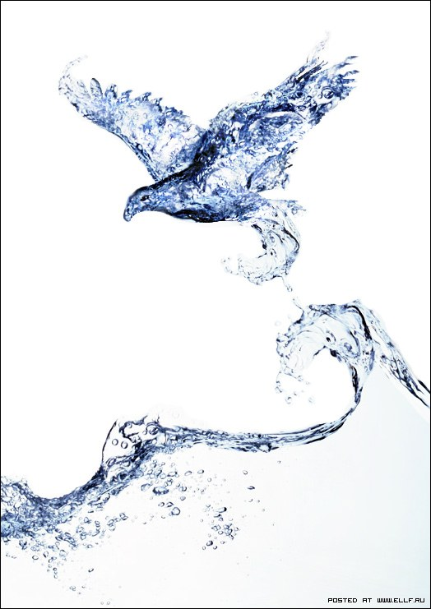
Характеристики вод
По особенностям происхождения, состава или применения, выделяют, в числе прочего:
Мягкая вода и жёсткая вода — по содержанию катионов, главным образом, кальция и магния
Подземные воды
Талая вода
Пресная вода
Морская вода
Минеральная вода
Дождевая вода
Питьевая вода, Водопроводная вода
Тяжёлая вода, дейтериевая и тритиевая
Дистиллированная вода и деионизированная вода
Сточные воды
Ливневая вода или поверхностные воды
Святая вода - особый вид воды согласно
религиозным учениям.
Мёртвая вода — вид воды из сказок.
Живая вода - вид воды из сказок.
Поливода
Структурированная вода

Slide 13
ИНТЕРЕСНЫЕ ФАКТЫ…
Потеря организмом человека более 10 % воды может привести к смерти.
В среднем в организме растений и животных содержится более 50 % воды.
В организме человека вода составляет около 65 %.
В составе мантии Земли воды содержится в 10-12 раз больше, чем в Мировом океане.
При средней глубине в 4 км Мировой океан покрывает около 71 % поверхности планеты и содержит 97,6 % известных мировых запасов свободной воды.
Если бы все ледники растаяли, то уровень воды на Земле поднялся бы на 64 м и около 1/8 поверхности суши было бы затоплено водой.
Морская вода замерзает при температуре -1,91 °C.
Иногда вода замерзает при положительной температуре.
Среди существующих в природе жидкостей вода обладает наибольшей теплоемкостью.
Среди существующих в природе жидкостей поверхностное натяжение воды уступает только ртути.
Вода является универсальным растворителем.
Теплота ее испарения выше теплоты испарения любых других жидкостей, а теплота кристаллизации уступает лишь аммиаку.
Вода прозрачна только для видимого света и сильно поглощает инфракрасное излучение.
Вода отражает 5 % солнечных лучей, в то время как снег — около 85 %. Под лед океана проникает только 2 % солнечного света.
Синий цвет чистой океанской воды объясняется избирательным поглощением и рассеянием света в воде.^{[2]}

Slide 14
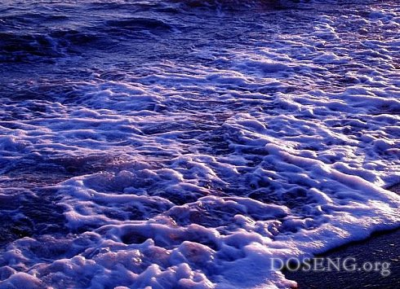
Благодарю за ваше бесценное внимание…
Работу проделала
На тему: «Вода»
Миняева Мария
Ученица 11 «б» класса

